Slide 1

第四章 非金属及其化合物
第一节 无机非金属材料的主角——硅

Slide 2

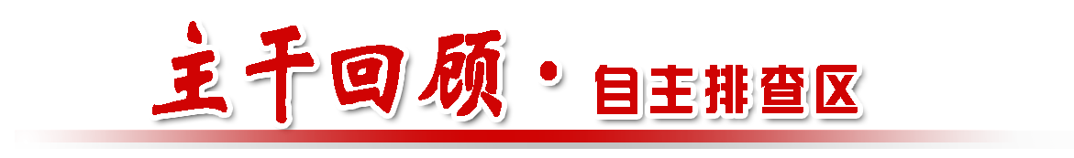

考纲 考情 | 三年13考 高考指数:★★★★☆
 | 1.了解碳、硅单质及其重要化合物的主要性质及应用。 2.了解碳、硅单质及其重要化合物对环境质量的影响。 3.了解常见无机非金属材料的性质和用途。

Slide 3
【知识梳理】
一、碳、硅单质的主要性质及应用
1.单质的存在形态、物理性质和用途:
 | 碳 | 硅
存在形态 | 游离态和化合态 | 化合态
物理性质 | 金刚石:熔点___、硬度___ 石墨:硬度___、电的_______ | _____色固体,有金属光泽、熔点___、硬度___,有脆性
用途 | _______用作切割刀具,_____ 用作电极、铅笔芯 | _______材料、太阳能电池和合金材料
高
大
灰黑
小
良导体
高
大
金刚石
石墨
半导体

Slide 4
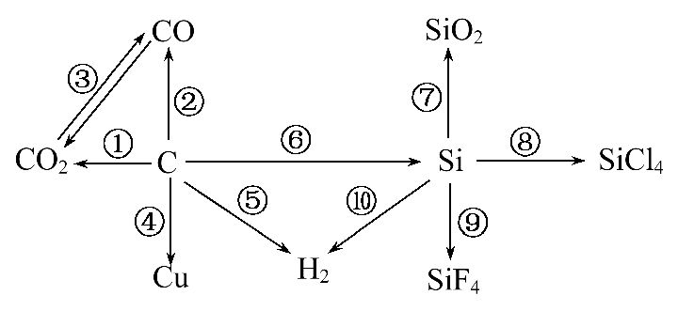
2.碳和硅的化学性质——还原性:

Slide 5
写出①～⑩的化学方程式：
①_____________；②______________；
③______________；④_____________________；
⑤__________________(制水煤气)；
⑥____________________；⑦_______________；
⑧__________________；⑨______________________；
⑩_____________________________。
C+O₂ CO₂
2C+O₂ 2CO
点燃
点燃
====
====
CO₂+C 2CO
2CuO+C 2Cu+CO₂↑
高温
高温
====
====
C+H₂O(g) CO+H₂
高温
====
SiO₂+2C Si+2CO↑
Si+O₂ SiO₂
高温
△
====
====
Si+2Cl₂ SiCl₄
Si+4HF====SiF₄↑+2H₂↑
△
====
Si+2NaOH+H₂O====Na₂SiO₃+2H₂↑

Slide 6
【微点拨】
(1)自然界中有碳的单质存在，但不存在硅的单质。
(2)Si的还原性强于C，但C能还原SiO₂生成Si，且氧化产物为CO：
2C+SiO₂ Si+2CO↑，其原因是产物CO为气体，它的放出降低了生成物浓度，促使反应向正反应方向进行。
(3)非金属单质跟碱溶液作用一般无H₂产生，但Si能跟碱液作用放出H₂：Si+2NaOH+H₂O====Na₂SiO₃+2H₂↑。
高温
====

Slide 7

二、二氧化碳与二氧化硅的比较
物 质 |  | SiO₂ | CO₂
物理性质 |  | 硬度大，熔沸点高，常温下为固体，不溶于水 | 熔沸点低，常温下为气体，微溶于水
化学性质 | 与水 反应 | 不反应 | _________________
 | 与酸 反应 | ________________________ | 不反应
CO₂+H₂O H₂CO₃
SiO₂+4HF====SiF₄↑+ 2H₂O

Slide 8
物 质 |  | SiO₂ | CO₂
化学性质 | 与碱 反应 | SiO₂+2NaOH==== ____________ 盛碱液的试剂瓶用橡皮塞 | CO₂+2NaOH====__________ 或CO₂+NaOH====______
 | 与盐 反应 | SiO₂+Na₂CO₃ _____________、 SiO₂+CaCO₃ ____________ | Ca(ClO)₂+CO₂+H₂O==== ________________ CO₂+Na₂CO₃+H₂O====_______
Na₂CO₃+H₂O
Na₂SiO₃+ H₂O
NaHCO₃
高温
====
Na₂SiO₃+CO₂↑
CaCO₃↓+ 2HClO、
高温
2NaHCO₃
CaSiO₃+CO₂↑
====

Slide 9
物 质 |  | SiO₂ | CO₂
化学性质 | 与碱性 氧化物 反应 | SiO₂+CaO ______ | CO₂+Na₂O====______
 | 与碳 反应 | ______________________ | ______________
用 途 |  | 制光学仪器、石英玻璃、 常用来制造通讯材料 _________ | 化工原料、灭火剂。干冰 用作_______，人工降雨
CaSiO₃
Na₂CO₃
高温
====
SiO₂+2C Si+2CO↑
CO₂+C 2CO
高温
高温
====
====
制冷剂
光导纤维

Slide 10
【微点拨】
(1)SiO₂和CO₂都是酸性氧化物,与碱反应生成盐和水;CO₂与水反应生成碳酸,但SiO₂不溶于水,故不能用SiO₂与水反应制备硅酸。
(2)SiO₂不能与盐酸、硝酸、硫酸等酸反应,但能与氢氟酸反应。
(3)不能依据反应SiO₂+Na₂CO₃ Na₂SiO₃+CO₂↑来说明SiO₂水化物(即H₂SiO₃)的酸性比H₂CO₃强。
高温
====

Slide 11
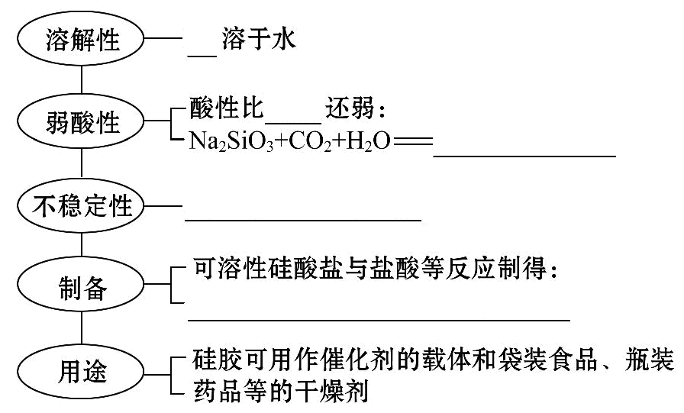
三、硅酸和硅酸盐
1.硅酸:
难
碳酸
Na₂CO₃+H₂SiO₃↓
H₂SiO₃ SiO₂+H₂O
△
====
Na₂SiO₃+2HCl====H₂SiO₃↓+2NaCl

Slide 12
2.硅酸盐:
(1)Na₂SiO₃水溶液俗称_______,常用于制作黏合剂、防腐剂和耐火材料。
(2)硅酸钠溶液在空气中易变质,反应的化学方程式为
________________________________。
(3)硅酸盐组成的表示:通常用二氧化硅和金属氧化物的组合形式表示
硅酸盐的组成:如硅酸钠(Na₂SiO₃)可表示为__________,
石棉(CaMg₃Si₄O₁₂)可表示为________________。
水玻璃
Na₂SiO₃+H₂O+CO₂====Na₂CO₃+H₂SiO₃↓
Na₂O·SiO₂
CaO·3MgO·4SiO₂

Slide 13
3.常见无机非金属材料:
(1)传统无机非金属材料。
 | 水泥 | 玻璃 | 陶瓷
生产原料 | _____________ | ___________________ | _____
主要设备 | ___________ | _______ | 陶瓷窑
生产条件 | 高温
石灰石、黏土
纯碱、石灰石和石英
黏土
水泥回转窑
玻璃窑

Slide 14
(2)特殊功能的含硅物质。
①碳化硅具有金刚石结构,可用作磨料。
②含硅元素4%的硅钢具有导磁性。
③硅橡胶具有既耐高温又耐低温的性质。

Slide 15
【微点拨】
(1)氧化物形式只表示硅酸盐的组成而不表示其结构,切不可认为硅酸盐是由氧化物混合而成的。
(2)玻璃中含有二氧化硅,因此氢氟酸可用于雕刻玻璃,盛放氢氟酸不用玻璃瓶而用塑料瓶。
(3)NaOH溶液可以用玻璃瓶盛放,但不能用带磨口玻璃塞的玻璃瓶。

Slide 16
【小题快练】
1.【思考辨析】
(1)(2014·江苏高考)晶体硅熔点高、硬度大,所以可用于制作半导
体材料。 ( )
【分析】硅是原子晶体,熔点高、硬度大,硅可用作半导体材料,但二
者没有因果关系。
×

Slide 17
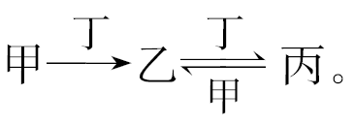
(2)(2013·江苏高考)甲、乙、丙、丁四种物质中，甲、乙、丙均含
有相同的某种元素，它们之间具有如下转化关系：
若甲为焦炭，则丁可能是O₂。( )
【分析】C在O₂中不完全燃烧生成CO，CO继续与O₂燃烧后生成CO₂，CO₂
与C在高温条件下能生成CO，可以实现题述转化关系。
√

Slide 18
√
(3)(2013·广东高考)高温下用焦炭还原SiO₂制取粗硅。 ( )
【分析】焦炭在高温下与SiO₂反应生成硅和一氧化碳。

Slide 19
2.【教材研习】
(1)(RJ必修1·P80)下列关于硅单质及其化合物的说法正确的
是 ( )
①硅是构成一些岩石和矿物的基本元素
②水泥、玻璃、水晶饰物都是硅酸盐制品
③高纯度的硅单质广泛用于制作光导纤维
④陶瓷是人类应用很早的硅酸盐材料
A.①② B.②③ C.①④ D.③④

Slide 20
【解析】选C。水泥、玻璃是硅酸盐制品,水晶的主要成分是二氧化硅,②错;光导纤维的主要成分是二氧化硅,③错。

Slide 21
(2)(RJ必修1·P81)坩埚是实验室用于灼烧或熔融固体物质的常用仪器,材质种类很多,实验时应根据物质的性质加以选择。熔融烧碱时,应选用下列哪种材质的坩埚 ( )
A.玻璃坩埚 B.石英坩埚
C.陶瓷坩埚 D.铁坩埚
【解析】选D。二氧化硅能与氢氧化钠反应,因此熔融烧碱的坩埚中不能含有二氧化硅,A、B、C中都含有二氧化硅。

Slide 22
(3)(RJ必修1·P81)单晶硅是制作电子集成电路的基础材料,对硅的纯度要求很高。用化学方法可制得高纯度硅,其化学方程式为
①SiO₂+2C Si+2CO↑
②Si+2Cl₂ SiCl₄
③SiCl₄+2H₂ Si+4HCl。
高温
====
△
====
高温
====

Slide 23
下列对上述三个反应的叙述不正确的是 ( )
A.①③为置换反应
B.②为化合反应
C.①②③均为氧化还原反应
D.三个反应的反应物中硅元素均被还原
【解析】选D。反应①③为置换反应,反应②为化合反应,三个反应均有元素化合价变化,均属于氧化还原反应,其中反应①和③中硅元素被还原,反应②中硅元素被氧化。

Slide 24
(4)(RJ必修1·P81)下列关于碳、硅的叙述正确的是 ( )
A.碳、硅都是ⅣA族元素,它们在自然界中都以化合态形式存在
B.二氧化碳、二氧化硅的物理性质相似
C.二氧化碳、二氧化硅都是酸性氧化物,能与NaOH溶液反应生成相应的盐
D.高纯度的二氧化硅用于制造半导体材料
【解析】选C。自然界中含有单质碳(如金刚石、石墨),A错误;二氧化碳、二氧化硅的物理性质(如熔沸点)差别很大,B错误;高纯度的晶体硅用于制造半导体材料。

Slide 25
【速记卡片】
1.牢记两种物质的重要用途:
(1)晶体硅:作半导体材料、制芯片、制太阳能电池。
(2)二氧化硅:制光导纤维。

Slide 26
2.熟记5个化学反应方程式:
(1)Si+4HF====SiF₄↑+2H₂↑
(2)Si+2NaOH+H₂O====Na₂SiO₃+2H₂↑
(3)SiO₂+4HF====SiF₄↑+2H₂O
(4)SiO₂+2NaOH====Na₂SiO₃+H₂O
(5)Na₂SiO₃+CO₂+H₂O====H₂SiO₃↓+Na₂CO₃

Slide 27
3.熟记两类含硅元素的材料:
(1)传统非金属材料:陶瓷、玻璃、水泥。
(2)新型材料:硅晶体、二氧化硅、新型陶瓷。

Slide 28




考点一 硅及其化合物的特殊性质
【自主训练】(2015·聊城模拟)下列说法正确的是( )
①单质硅是将太阳能转变为电能的常用材料。
②合成纤维和光导纤维都是新型无机非金属材料。
③盛放NaOH溶液时，使用带磨口玻璃塞的玻璃瓶。
④Mg²⁺、H⁺、Si 、 在水溶液中能大量共存。
⑤向含K⁺、Na⁺、Br⁻、Si 的溶液中通入CO₂后仍能大量共存。

Slide 29
⑥SiO₂与酸、碱均不反应。
⑦SiO₂不与任何酸反应,可用石英制造耐酸容器。
⑧SiO₂是酸性氧化物,能与NaOH溶液反应。
⑨Si→SiO₂→H₂SiO₃均能一步转化。
⑩水玻璃可用于生产黏合剂和防火剂。
A.①②⑥⑦⑩ B.①⑧⑩
C.②③⑧⑨ D.①④⑤⑧

Slide 30

【解析】选B。①单质硅常用于制太阳能电池，正确；②合成纤维是
有机材料，不是无机非金属材料，错误；③NaOH能与玻璃中的SiO₂反
应：2NaOH+SiO₂====Na₂SiO₃+H₂O，错误；④H⁺、Si 可结合生成难
溶于水的硅酸，错误；⑤溶液中通入CO₂后，发生反应：CO₂+H₂O+
Si ====H₂SiO₃↓+ ，错误；SiO₂与碱、氢氟酸均可反应，⑥错
误、⑦错误、⑧正确；⑨SiO₂不能一步转化为H₂SiO₃，因SiO₂与H₂O不
反应，错误；⑩水玻璃俗称“泡花碱”，可作黏合剂与防火剂，正
确。

Slide 31
【归纳总结】
硅及其化合物的特性
物质 | 一般规律 | 硅及其化合物的特性
Si | 硅的还原性比碳强 | SiO₂+2C Si+2CO↑
 | 非金属单质与强碱反应一般不生成氢气 | Si+2NaOH+H₂O====Na₂SiO₃+2H₂↑
 | 非金属单质一般不与非氧化性酸反应 | Si+4HF====SiF₄↑+2H₂↑
 | 一般非金属单质为绝缘体 | 硅为半导体
高温
====

Slide 32
物质 | 一般规律 | 硅及其化合物的特性
SiO₂ | 酸性氧化物一般与水反应生成相应的酸 | SiO₂不溶于水，不与水反应
 | 酸性氧化物一般不与酸发生复分解反应 | SiO₂+4HF====SiF₄↑+2H₂O
 | “较强酸制较弱酸”是复分解反应的一般规律，碳酸酸性大于硅酸 | Na₂SiO₃+CO₂+H₂O====H₂SiO₃↓+ Na₂CO₃，但在高温下Na₂CO₃+SiO₂ Na₂SiO₃+CO₂↑
H₂SiO₃ | 无机酸一般易溶于水 | 硅酸和原硅酸难溶于水
高温
====

Slide 33
【针对训练】
(2015·广州模拟)下列各种应用中,利用了硅元素的还原性的
是 ( )
A.用硅制造集成电路、晶体管等半导体器件
B.在野外,用硅、石灰、烧碱的混合物制取氢气:Si+Ca(OH)₂+2NaOH====Na₂SiO₃+CaO+2H₂↑
C.用HF刻蚀玻璃:SiO₂+4HF====SiF₄↑+2H₂O
D.单质硅的制备:SiO₂+2C Si+2CO↑
高温
====

Slide 34
【解析】选B。用硅制造集成电路、晶体管等半导体器件,利用的是硅
的导电性,A错误;在野外,用硅、石灰、烧碱的混合物制取氢气:Si+
Ca(OH)₂+2NaOH====Na₂SiO₃+CaO+2H₂↑,在反应中硅元素化合价升高,
利用的是硅的还原性,B正确;用HF刻蚀玻璃:SiO₂+4HF====SiF₄↑+
2H₂O,在反应中元素的化合价均不变,不是氧化还原反应,C错误;单质
硅的制备:SiO₂+2C Si+ 2CO↑,在反应中硅元素的化合价降低,利
用的是二氧化硅的氧化性,D错误。
高温
====

Slide 35
【加固训练】(2015·大连模拟)下列说法中，正确的是( )
A.粗硅制备单晶硅不涉及氧化还原反应
B.工艺师利用盐酸刻蚀石英制作艺术品
C.水晶项链和餐桌上的瓷盘都是硅酸盐制品
D.硅是目前人类将太阳能转变为电能的重要材料
【解析】选D。粗硅制备单晶硅的反应都是氧化还原反应，A错误；工艺师利用氢氟酸刻蚀石英制作艺术品，B错误；水晶的主要成分为SiO₂，C错误。

Slide 36

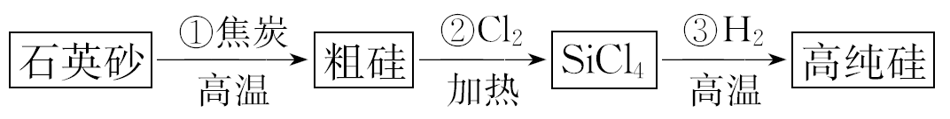
考点二 硅的制备及化合物的转化
1.硅的制备：
(1)四氯化硅还原法。
①工艺流程。

Slide 37
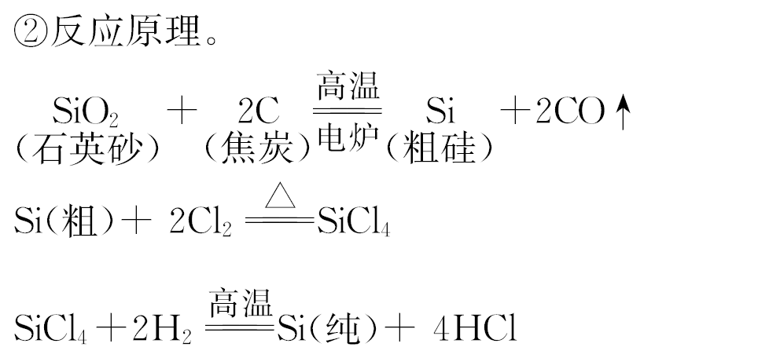

Slide 38
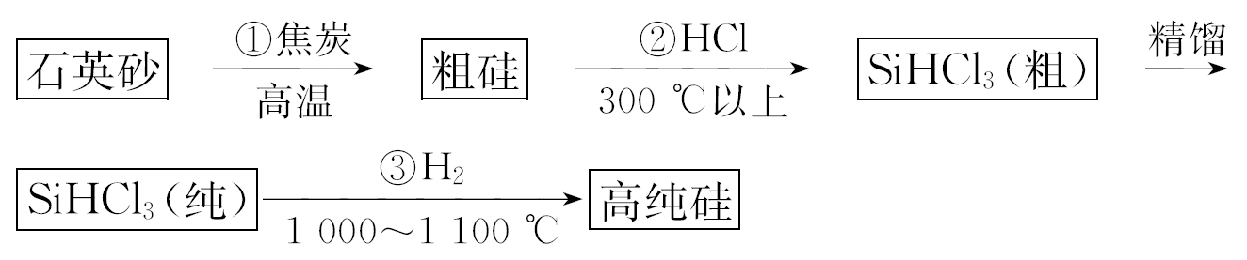
(2)三氯甲硅烷还原法制备高纯度硅(常用方法)。
①工艺流程。

Slide 39
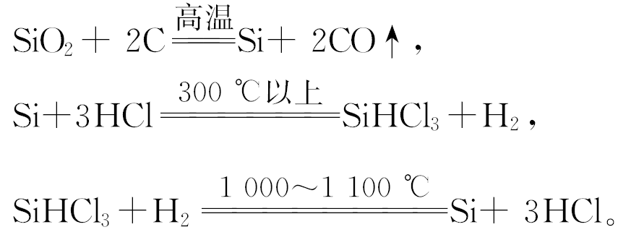
②反应原理。

Slide 40
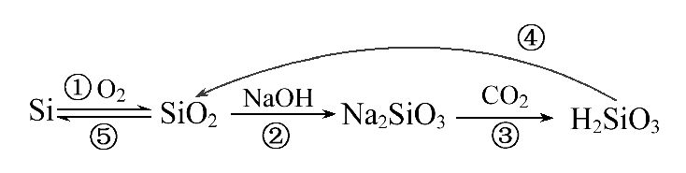
2.硅及其化合物的转化：
发生反应的化学方程式为
①Si + O₂ SiO₂
②SiO₂+2NaOH====Na₂SiO₃+H₂O
③CO₂+H₂O+Na₂SiO₃====Na₂CO₃+H₂SiO₃↓
④H₂SiO₃ SiO₂+H₂O
⑤SiO₂+2C Si+2CO↑
△
====
△
====
高温
====

Slide 41
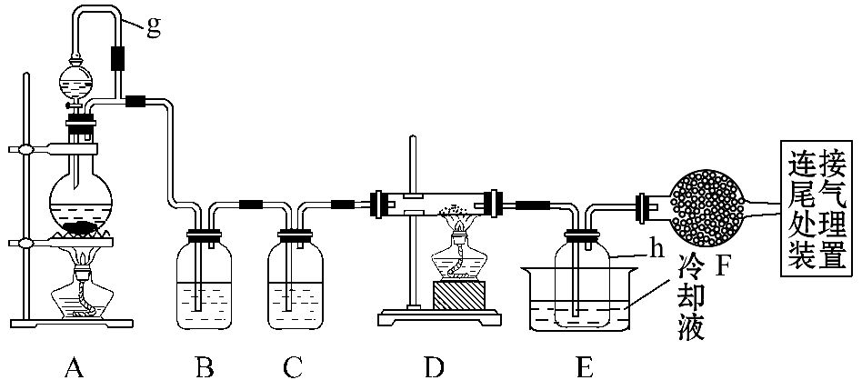
【典题】(2015·南昌模拟)单晶硅是信息产业中重要的基础材料。通常用碳在高温下还原二氧化硅制得粗硅(含铁、铝、硼、磷等杂质),粗硅与氯气反应生成四氯化硅(反应温度450～500℃),四氯化硅经提纯后用氢气还原可得高纯硅。以下是实验室制备四氯化硅的装置示意图。

Slide 42
相关信息如下:
a.四氯化硅遇水极易水解;
b.硼、铝、铁、磷在高温下均能与氯气直接反应生成相应的氯化物;
c.有关物质的物理常数见下表:
物质 | SiCl₄ | BCl₃ | AlCl₃ | FeCl₃ | PCl₅
沸点/℃ | 57.7 | 12.8 | - | 315 | -
熔点/℃ | -70.0 | -107.2 | - | - | -
升华温度/℃ | - | - | 180 | 300 | 162

Slide 43
请回答下列问题：
(1)写出装置A中发生反应的离子方程式______________________。
(2)装置A中g管的作用是_________________；装置C中的试剂是_____________；装置E中的h瓶需要冷却的理由是______________。
(3)装置E中h瓶收集到的粗产物可通过精馏(类似多次蒸馏)得到高纯度四氯化硅，精馏后的残留物中，除铁元素外还可能含有的元素是________(填写元素符号)。

Slide 44

(4)为了分析残留物中铁元素的含量，先将残留物预处理，使铁元素还原成Fe²⁺，再用KMnO₄标准溶液在酸性条件下进行氧化还原滴定，反应的离子方程式是
5Fe²⁺+ +8H⁺====5Fe³⁺+Mn²⁺+4H₂O
①滴定前是否要滴加指示剂？________(填“是”或“否”)，请说明理由_____________________________________________。

Slide 45
②某同学称取5.000 g残留物，经预处理后在容量瓶中配制成100 mL溶液，移取25.00 mL试样溶液，用1.000×10⁻²mol·L⁻¹KMnO₄标准溶液滴定。达到滴定终点时，消耗标准溶液20.00 mL，则残留物中铁元素的质量分数是________。

Slide 46
【解析】制四氯化硅是由粗硅与Cl₂反应得到的,所以必须先制得Cl₂,
因SiCl₄极易水解,所以Cl₂须干燥,再根据表格数据分析提纯SiCl₄的方
法。(1)书写的是离子方程式,B装置中盛放饱和食盐水除去HCl,C装置
中用浓硫酸除水以制得干燥纯净的Cl₂;(2)A中g管作用为平衡压强,使
液体顺利流下;h瓶用冷却液冷却的主要目的是得到SiCl₄;(3)精馏粗
产物得到SiCl₄,温度应控制在57.7℃,此时BCl₃变为气体,但AlCl₃、
FeCl₃、PCl₅均残留在瓶中,所以残留的元素是Fe、Al、P、Cl;(4)①滴
定时 自身是指示剂,终点时变为紫红色且30 s内不变即可读数;

Slide 47
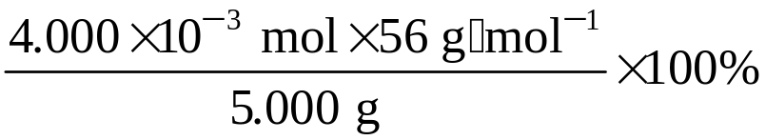
②高锰酸钾的物质的量为1.000×10⁻²mol·L⁻¹×20 mL×10⁻³L·mL⁻¹
=2.000×10⁻⁴mol,由5Fe²⁺～ 知,25.00 mL试样中Fe²⁺的物质的量
为1.000×10⁻³mol,原溶液中n(Fe²⁺)=4.000×10⁻³mol,则w=
=4.480%。

Slide 48

答案：(1)MnO₂+4H⁺+2Cl⁻ Mn²⁺+Cl₂↑+2H₂O
(2)平衡压强 浓硫酸 使SiCl₄冷凝
(3)Al、P、Cl
(4)①否 KMnO₄溶液自身可作指示剂 ②4.480%

Slide 49

【加固训练】1.(2015·济宁模拟)下列反应的离子方程式中，不正确的是( )
A.二氧化硅和氢氟酸反应：SiO₂+4H⁺====Si⁴⁺+2H₂O
B.二氧化硅和氢氧化钾溶液反应：SiO₂+2OH⁻==== +H₂O
C.水玻璃中滴入盐酸： +2H⁺====H₂SiO₃↓
D.碳酸钡滴加稀硝酸：BaCO₃+2H⁺====Ba²⁺+H₂O+CO₂↑

Slide 50
【解析】选A。A项氢氟酸为弱酸，书写离子方程式应写分子式，正确的离子方程式为SiO₂+4HF====SiF₄↑+2H₂O；B、C、D项均符合反应原理及离子方程式书写要求。

Slide 51
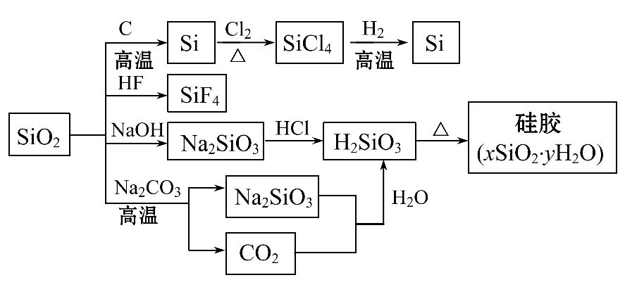
2.二氧化硅(SiO₂)又称硅石,是制备硅及其化合物的重要原料。硅及其化合物的转化如图。下列说法正确的是 ( )

Slide 52
A.SiO₂既能与HF反应,又能与NaOH反应,属于两性氧化物
B.SiO₂和Si都是光导纤维材料
C.在硅胶中加入CoCl₂可显示硅胶吸水是否失效
D.图中所示转化反应都是非氧化还原反应

Slide 53
【解析】选C。两性氧化物是指与酸和碱反应均生成盐和水的氧化物,SiO₂与HF反应得到的SiF₄不属于盐类,A项错误;SiO₂是光导纤维材料,Si为半导体材料,B项错误;CoCl₂在吸水和失水状态下显示不同的颜色,C项正确;制取Si的过程中涉及氧化还原反应,D项错误。

Slide 54
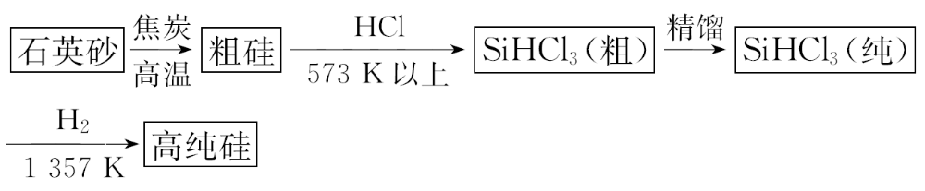
3.(2015·珠海模拟)硅单质及其化合物应用范围很广。请回答下列问题:
(1)制备硅半导体材料必须先得到高纯硅。三氯甲硅烷(SiHCl₃)还原法是当前制备高纯硅的主要方法,生产过程示意图如下:

Slide 55
①写出由纯SiHCl₃制备高纯硅的化学方程式 。
②整个制备过程必须严格控制无水无氧。SiHCl₃遇水剧烈反应生成
H₂SiO₃、HCl和另一种物质,写出配平的化学方程式 ;
H₂还原SiHCl₃过程中若混入O₂,可能引起的后果是 。

Slide 56
(2)下列有关硅材料的说法正确的是 (填字母)。
A.碳化硅化学性质稳定,可用于生产耐高温水泥
B.氮化硅硬度大、熔点高,可用于制作高温陶瓷和轴承
C.高纯度的二氧化硅可用于制造高性能通讯材料——光导纤维
D.普通玻璃是由纯碱、石灰石和石英砂制成的,其熔点很高
E.盐酸可以与硅反应,故采用盐酸为抛光液抛光单晶硅

Slide 57
(3)硅酸钠水溶液俗称水玻璃。取少量硅酸钠溶液于试管中,逐滴加
入饱和氯化铵溶液,振荡。写出实验现象并给予解释_____________
___________________________________________________________
___________________________________________________________
_________________________________________________________。

Slide 58
【解析】(1)书写方程式时,由题目所给的反应物和生成物,根据质量守恒定律配平即可。
(2)碳化硅本身是一种很好的材料,不能再用来生产水泥,A错;Si₃N₄是一种高温结构陶瓷,熔点高,性质稳定,可用作耐高温材料和轴承,B正确;光导纤维的材料为SiO₂,C正确;普通玻璃的主要成分为Na₂SiO₃和CaSiO₃,它是以石英砂(SiO₂)、石灰石(CaCO₃)和纯碱(Na₂CO₃)为主要原料反应制成的,玻璃没有固定的熔点,D错;常温下,Si能与HF反应,不与HCl反应,E错。

Slide 59


(3) 、 会发生水解相互促进反应,从而有NH₃放出,同时有白色沉淀H₂SiO₃生成。
答案：(1)①SiHCl₃+H₂ Si+3HCl
②SiHCl₃+3H₂O====H₂SiO₃↓+H₂↑+3HCl 高温下，H₂遇O₂发生爆炸
(2)B、C
(3)生成白色絮状沉淀，有刺激性气味的气体生成； 与 发生水解相互促进反应， +2 ====2NH₃↑+H₂SiO₃↓

Slide 60



Slide 61
